Slide 1


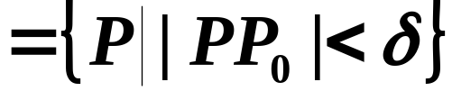
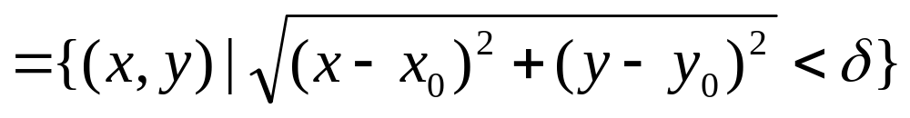

第五章 多元函数微分学
§5.1 多元函数
一、 邻域
或

Slide 2
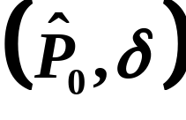
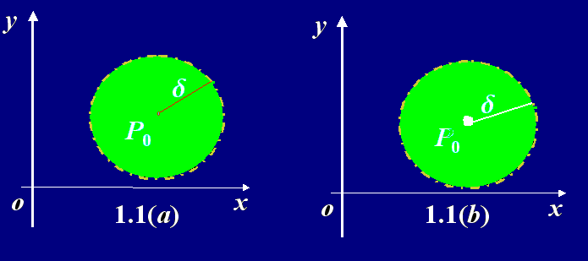
若点P₀不包含在该邻域内，则称该邻域为点P₀的
去心邻域，记为U .
如图所示1.1(a)是包含点P₀的邻域
1.1(b)是不包含点P₀的空心邻域U .

Slide 3
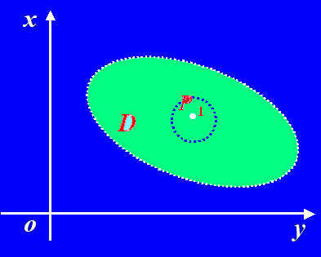
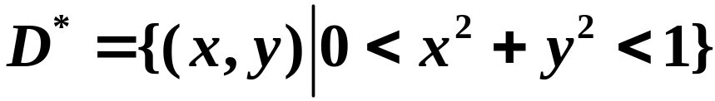
二、内点、外点、边界点、聚点
1.内点
例如:
中每个点都是D*的内点

Slide 4



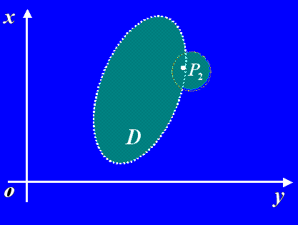
3.
边界
D
的边界点
的
集合称为
D
的
边界
．

Slide 5

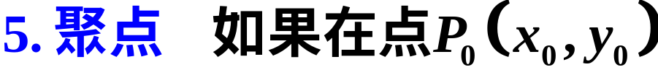
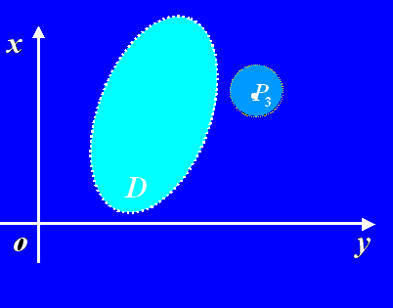
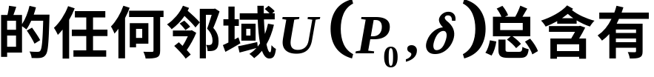



Slide 6
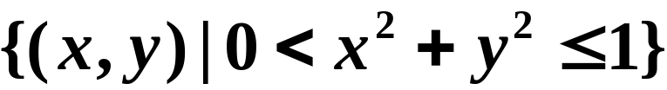
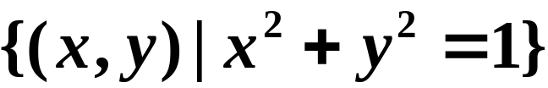
例
(0,0)既是边界点也是聚点．
●
点集D的聚点可以属于D，也可以不属于D．
例如:
(0,0) 是聚点但不属于集合．
例如:
边界上的点都是聚点也都属于集合．

Slide 7


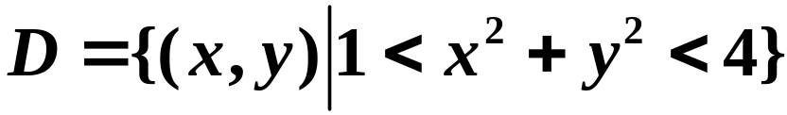
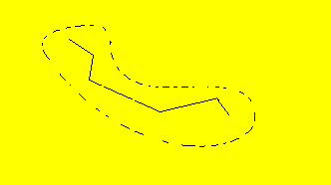
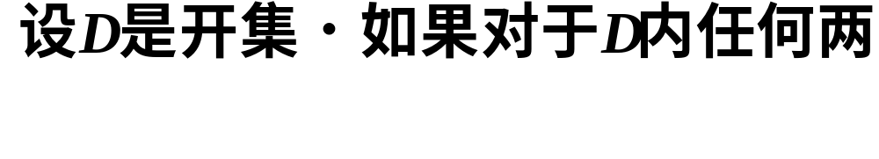

三、区域
1.开集 设D是平面点集,
例
即为开集．
2.区域

Slide 8
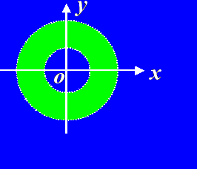


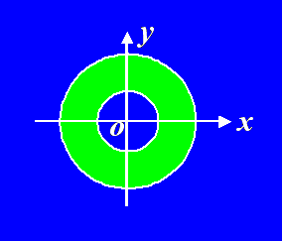
例如
为区域.
开区域连同其边界称为闭区域.
例如
为闭区域.

Slide 9
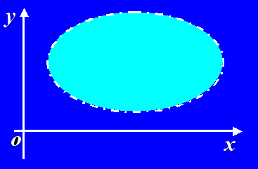
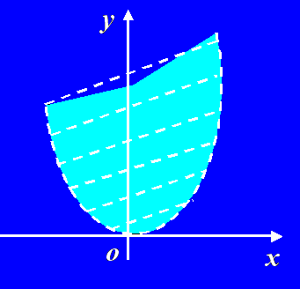
3.有界区域
对于一个区域D, 如果存在M>0, 使得D内任何点到原
点的距离都小于M, 则称这个区域为有界区域,
否则称为无界区域.
有界区域
无界区域

Slide 10


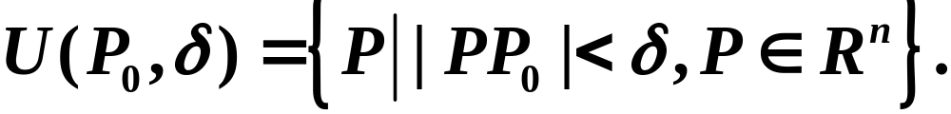
4. 在n维空间R^{n}中的推广
(1) 两点间的距离
设两点为
(2) 邻域的概念
邻域：
类似地,可以定义n维空间R^{n}中的内点、边界点、
区域、聚点等概念．

Slide 11
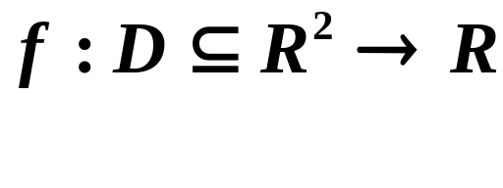

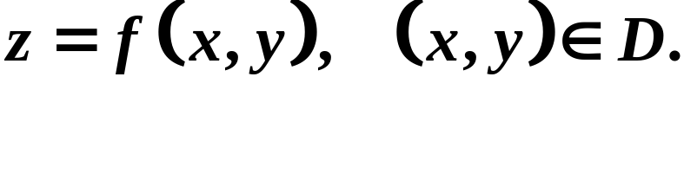
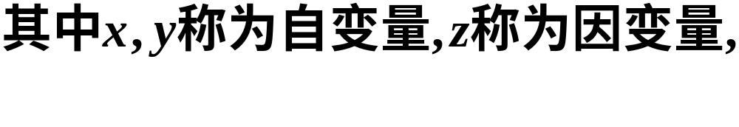
四、多元函数的概念
定义1.设D为R²的非空子集(平面点集),R为实数集,
若f 为D到R的一个映射,即对于D中的每一点(x,y),通过
f,在R中存在惟一的实数z与之对应,则称f 为定义在D上
的二元函数, 记为

Slide 12
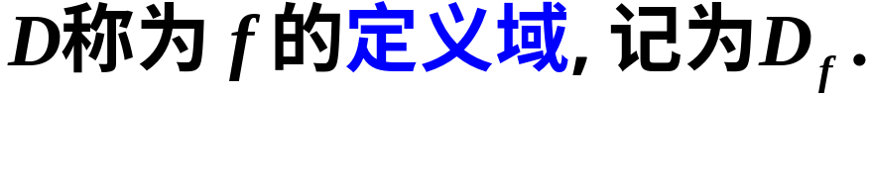
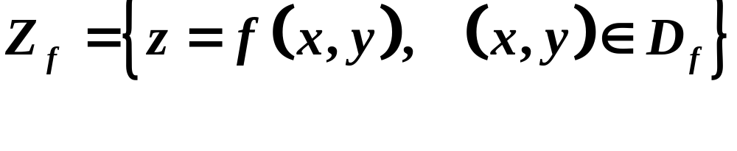

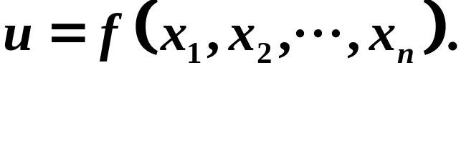
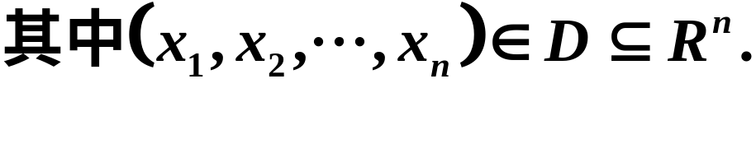

类似地可定义三元及三元以上函数．
n元函数简记为

Slide 13



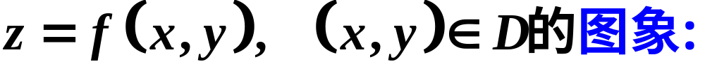
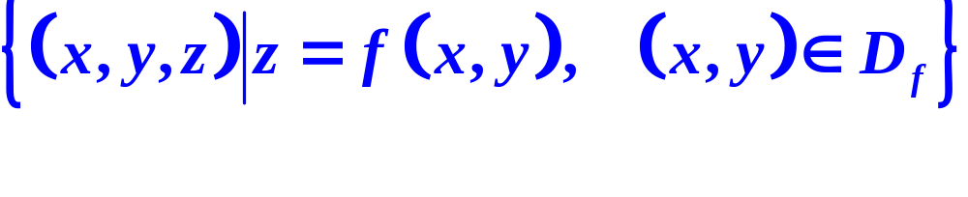
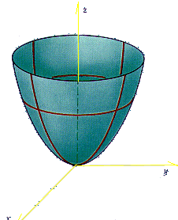
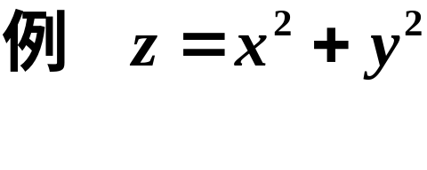
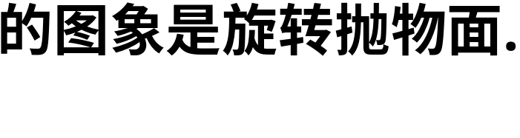
二元函数
在几何上表示一张曲面.

Slide 14
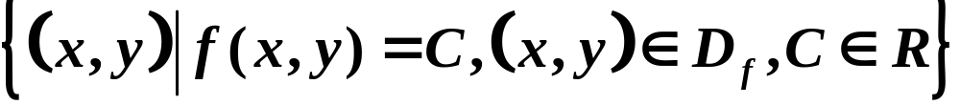
五、等值线
z=f(x,y)的图象在R³为一曲面，若在定义域D _{f} 上满足
f (x,y)=C（常数）的点集：
是xoy平面上的曲线，则将此曲线称为二元函数
z=f(x,y)的等值线. 当C取一系列值C₁ , C₂ , … ,C_{n}时，
得等值线L₁, L₂ ,…,L_{n}称为等值线族.

Slide 15
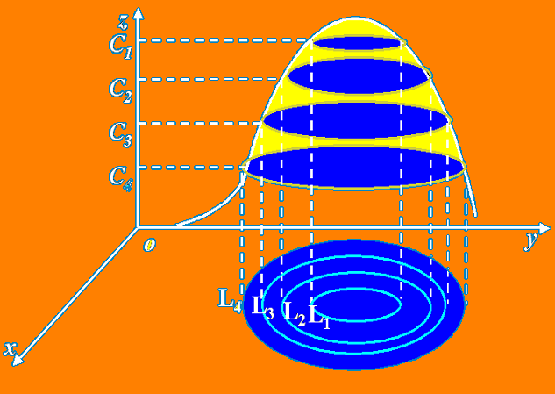
L₁, L₂, L₃, L₄,为等值线

Slide 16
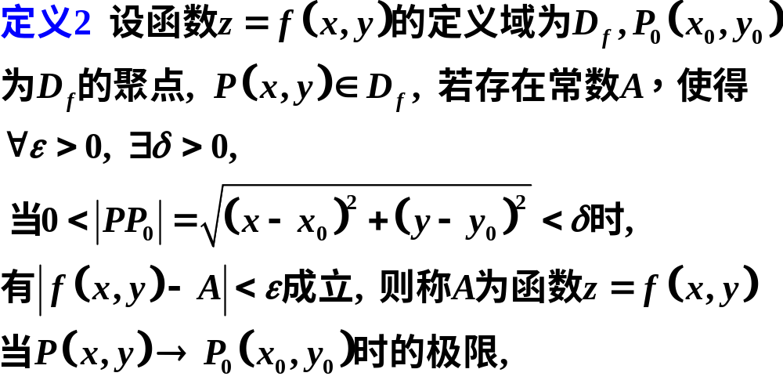
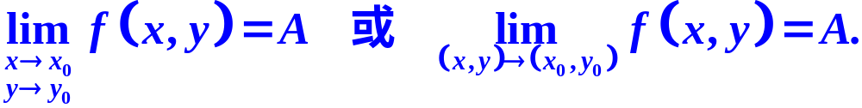
六、多元函数的极限
记为

Slide 17
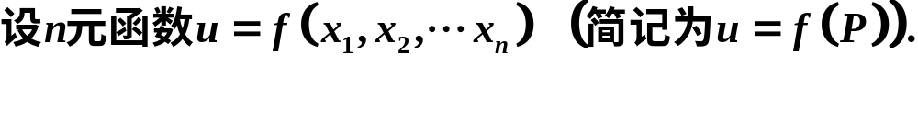
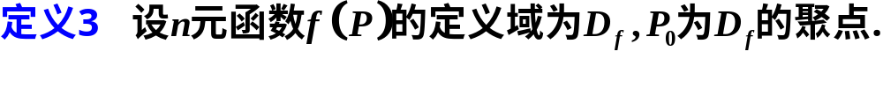
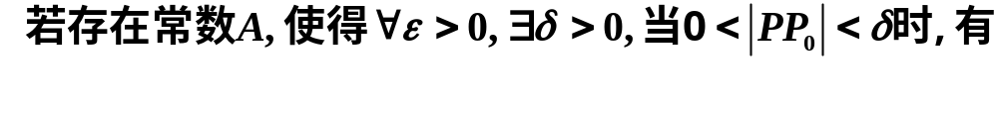
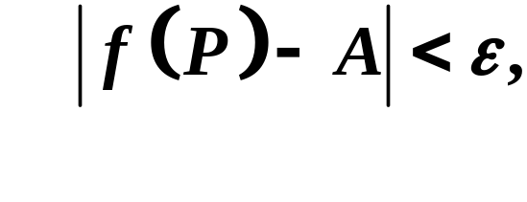
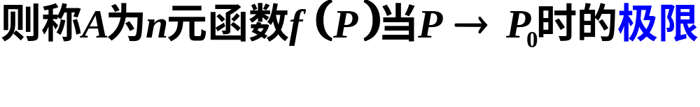
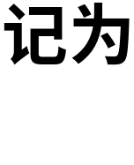
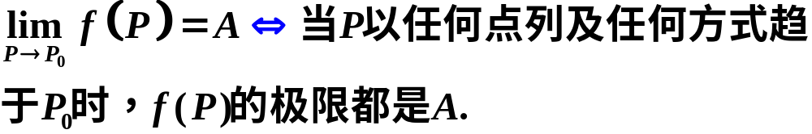
极限概念的推广：
Heinz归结原则：
eg6

Slide 18
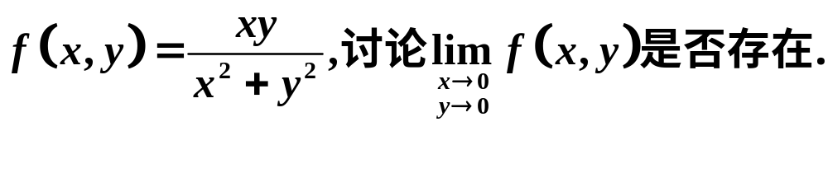
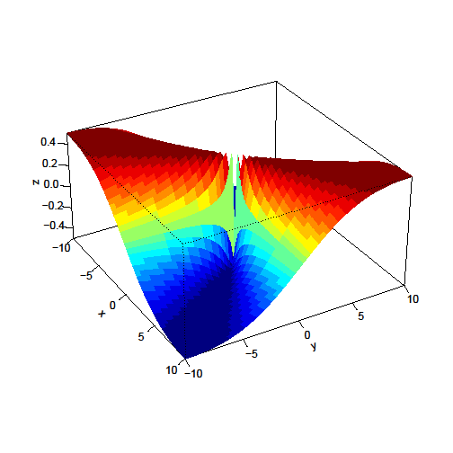
例1 设

Slide 19
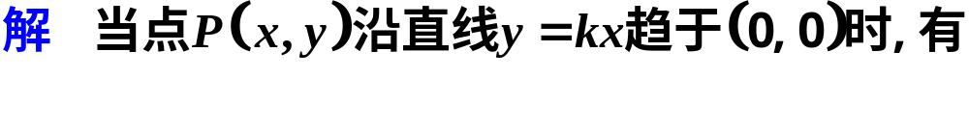
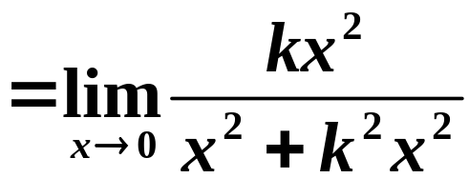
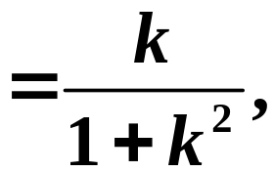
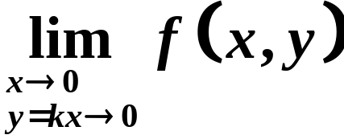
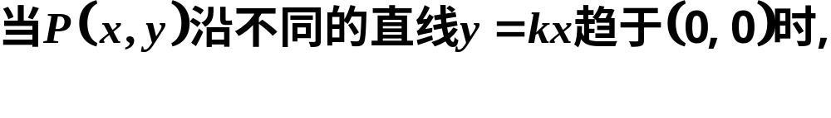


例1 设

Slide 20



例2 设函数

Slide 21







例2 设函数

Slide 22







注：求极限方法一、利用极限定义。

Slide 23






注：求极限方法二、利用无穷小与有界函数的乘积。

Slide 24





注：求极限方法三、作变换化为一元函数的极限。

Slide 25









注：求极限方法四、利用“两边夹”法则
N

Slide 26






七、多元函数的连续性
定义4
设
二
元函数
的定义域为
如果
如果函数f (x,y)在开区域（或闭区域）D内每
一点连续，则称函数f (x,y)在D内连续. 或称f (x,y)
eg1
是D内的连续函数.

Slide 27





例7 讨论函数
在(0,0)的连续性．
解
取
极限不存在．
其值随k的不同而变化，
故函数在(0,0)处不连续．

Slide 28


●
一切多元初等函数在其定义区域内都是连续的.
(定义区域 是指包含在定义域内的区域或闭区域)
●
初等函数在其定义区域上求极限，其极限值
就等于函数值.

Slide 29




有界闭区域上多元连续函数的性质
1 最大值和最小值定理
有界闭区域D上的多元连续函数，在D上
至少取得它的最大值和最小值各一次．
2 介值定理
有界闭区域D上的多元连续函数，如果在D上
取得两个不同的函数值

